Slide 1
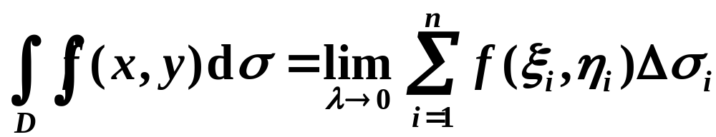
导言
根据二重积分的定义
重积分就是一个比较复杂的和式的极限，
利用求极限的方法计算重积分，通常比较困难☹!
本节课我们开始学习二重积分的计算方法.
基本结论：二重积分计算最终都被归结为定积分,
进而归结为不定积分（牛—莱公式）的计算.

Slide 2
第二节 二重积分的计算法
利用直角坐标系计算二重积分
利用极坐标系计算二重积分

Slide 3
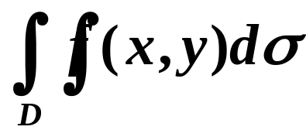












一、利用直角坐标系计算二重积分
用二重积分的几何意义讨论 的计算
(1) 积分区域D为：
X－型
穿过区域内部且平行于y轴的直线
与区域边界相交不多于两个交点.
因此X-型区域可以用以上不等式组描述，
其中：x用两个常数限制， y的上下限可以为x的函数.

Slide 4
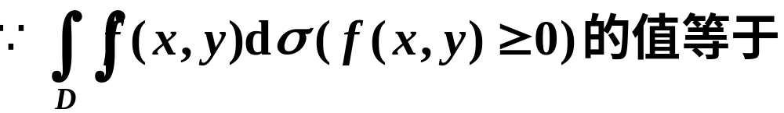



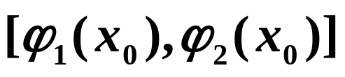



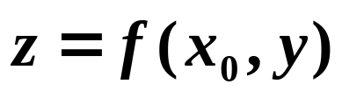



以D为底,
以曲面
为顶的曲顶柱体的体积.
如果可以用另外的方法计算此体积，
则其结果
就是二重积分的值.
如图作截面，此截面
是区间
为底,
曲线
y
=
ϕ
(
x
)
为曲边的曲边梯形.
1
a
x
0
b
此曲边梯形面积如何计算？
已知平行截面面积的立体如何求体积?☹?

Slide 5






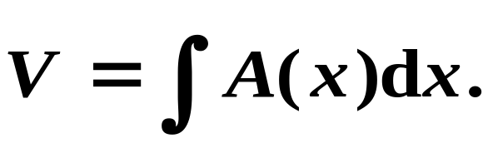


平行截面面积为已知的立体的体积
如果已知某个立体上垂直于一定轴的各个截面面积,
那么,这个立体的体积可用定积分来计算.
采用元素法
立体体积

Slide 6
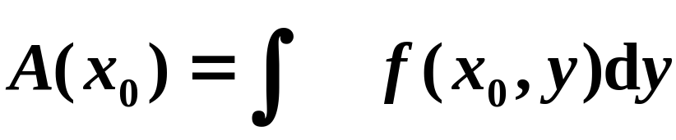



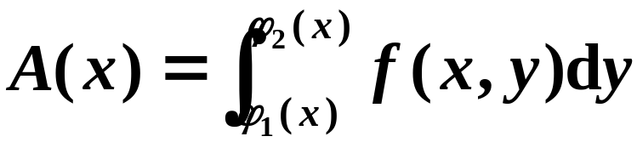
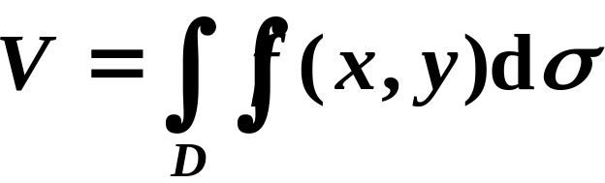
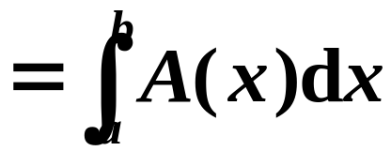
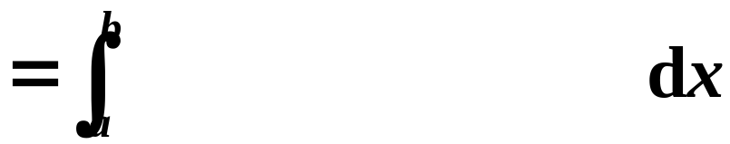
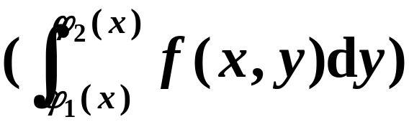
有:
y
=
ϕ
(
x
)
1
a
x
b
0
称为
累次积分.
二重积分被转化为先对y后对x的二次定积分.

Slide 7
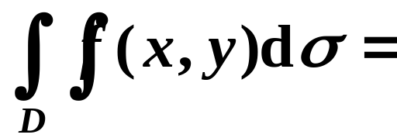
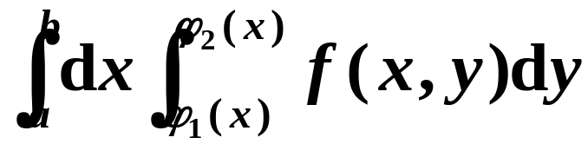
积分区域D为：
计算二重积分：
1 分析积分区域，用两个不等式描述区域；
2 利用变量的积分限，将二重积分转化为二次积分；
3 依次计算两个定积分.
课下请务必复习定积分的计算法！

Slide 8
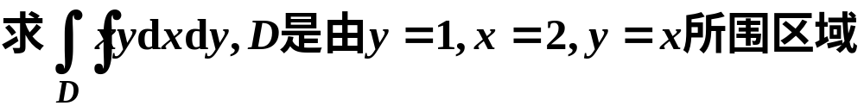


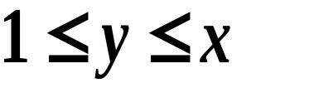




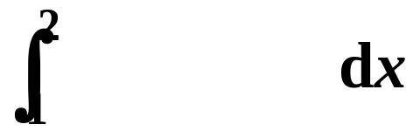
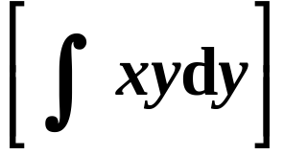
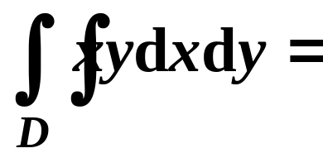

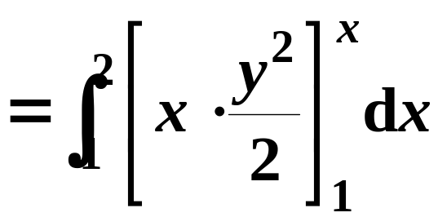
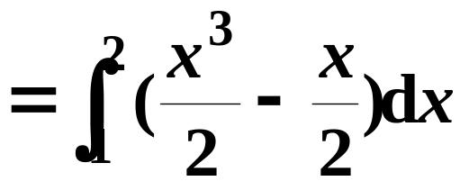
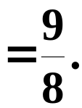
例
解
先描述积分区域
再将二重积分转化为二次定积分并计算

Slide 9







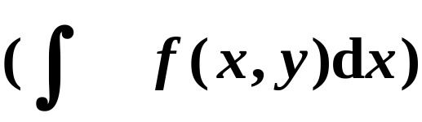
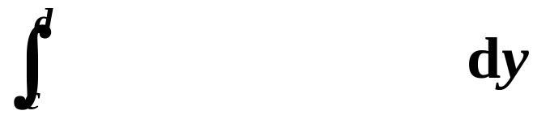




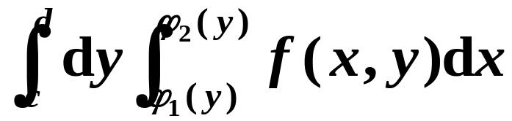
(2) 积分区域D为：
Y－型
先对x后对y的二次积分
也即

Slide 10




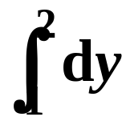
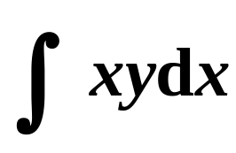
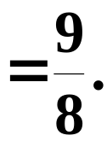


例
解
积分域既是X型又是Y型
法一
法二
先对x后对y的积分

Slide 11



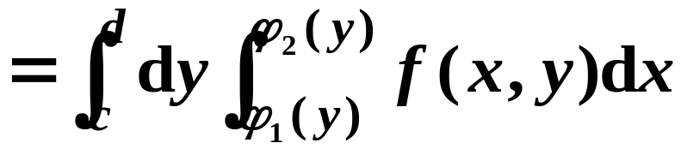
(3)积分区域D既是X型:
d
又是Y型:
c
a
b
计算结果一样.
可作出适当选择.
此时也意味着：

Slide 12
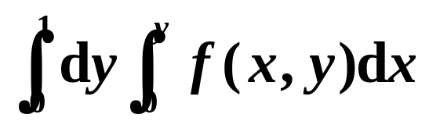






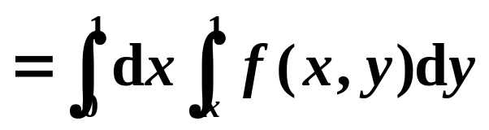
例
交换积分次序：
解
积分区域:
根据不等式画出草图.
用另一种方式的不等式描述积分区域：
所以

Slide 13
交换积分次序的步骤
(1) 利用已给的二次积分的积分限得出相应的二重积分的积分区域,
并画出草图;
(2) 按相反顺序写出相应的二次积分.

Slide 14



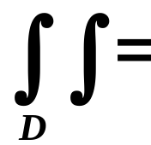
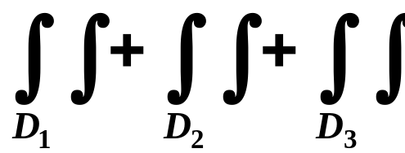
(4) 若区域如图,
则必须分割.
在分割后的三个区域上分别使用积分公式.
(用积分区域的可加性质)
D₁、D₂、D₃都是X型区域

Slide 15
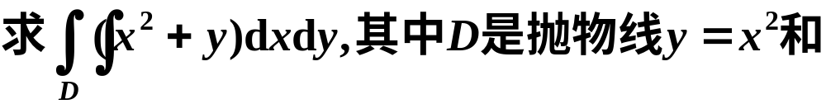





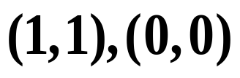
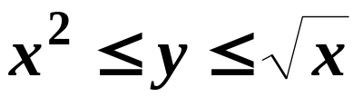


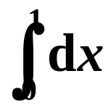
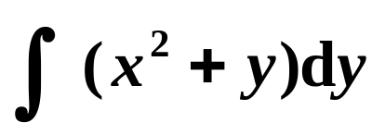
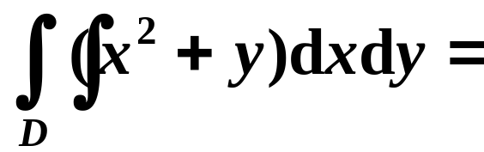


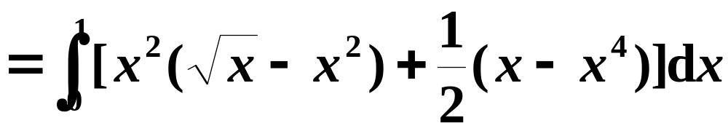
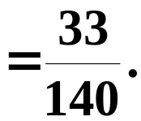
例
所围平面闭区域.
解
两曲线的交点：
法一
积分域既是X型又是Y型

Slide 16
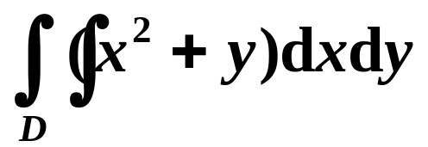
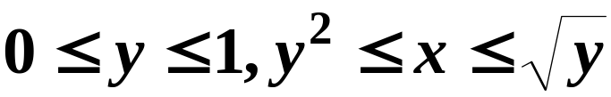



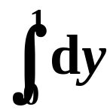


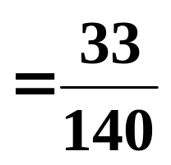
法二
先对x后对y的积分
可以看出：二重积分计算的关键在于用不等式正确描述积分区域！

Slide 17
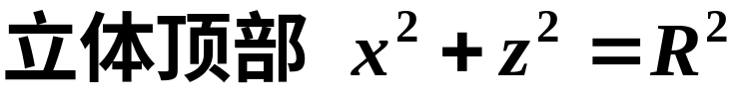
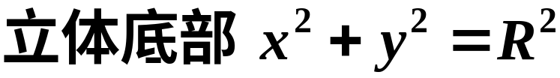
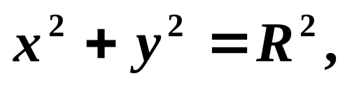
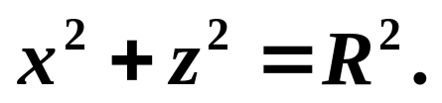

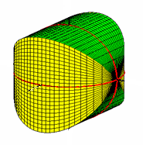






















例 求两个圆柱面
所围成的立体的体积.
解

Slide 18


中国古典问题——牟合方盖体积
牟合方盖：
半径为R的两圆柱面正交所围成的几何体.
刘徽（三世纪）为求球体积公式，证明了
？
“敢不阙(quē)疑，以俟(qí)能言者”

Slide 19

中国古典问题——牟合方盖体积
祖暅原理：
幂势既同，
“缘
则
积不容异”
——《缀术》(约六世纪)
如果在等高处截面积相等，
它们的体积必然相等.
卡瓦列里原理：同样的结论于1635年由意大利数学家卡瓦列里提出.

Slide 20


























中国古典问题——牟合方盖体积
阳马
祖暅原理

Slide 21
两种方法的差异化讨论
1、积分是一般化的方法，是计算与变量有关的量的通用方法.
2、祖暅方法构思固然精巧，但不具有一般性.
3、球体积公式的不同求法，也反映了中外数学思想的差异性：
注重构造、算法OR注重逻辑推理、演绎体系?
追求经世致用OR追求数学理性？

Slide 22







例
计算二次积分
分析
siny² 对y的积分
不能用基本积分法算出,
所以将二次积分先
交换积分次序.
方法是:
(1)
将所给的积分域
用联立不等式表示
y
(2)
画出积分域的草图
(3)
改写D为:
o
x

Slide 23









y
o
x

Slide 24








计算二重积分时,
恰当的选取积分次序
十分重要,
它不仅涉及到计算繁简问题,
而且
又是能否进行计算的问题.
凡遇如下形式积分:
等等,
一定要放在
后面积分.

Slide 25








例
交换积分次序：
解
积分区域:
原式=

Slide 26














练习
计算二重积分
其中
解
设

Slide 27
作 业： 练习册 本节 全部☹
课下练习： 教材 本节 全部☹

